Slide 1



Slide 2

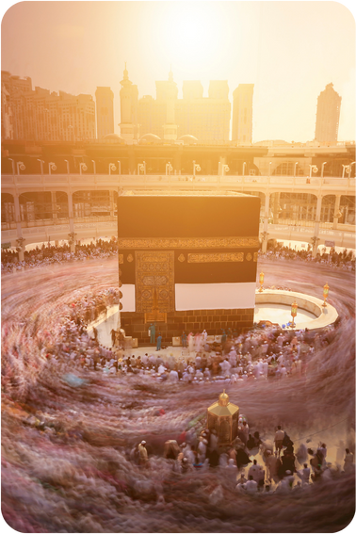
1. KONU: İSLAM'DA HAC İBADETİ VE ÖNEMİ
• Hac, sözlükte bir şeye yönelmek, bir yeri ziyaret etmek, bir şeyi amaçlamak gibi anlamlara gelmektedir.
• Terim olarak hac Kâbe’yi, Arafat ve çevresindeki yerlerin ibadet amacıyla ziyaret etmeyi ifade eder.
Bu içeriklerin daha fazlasına GÜNAY YAYINLARI Bumerang Konu Anlatımlı Din Kültürü ve Ahlak Bilgisi kitabından ulaşabilirsiniz.

Slide 3
1. KONU: İSLAM'DA HAC İBADETİ VE ÖNEMİ
Akıl sağlığı yerinde olan
Ergenlik çağına girmiş olan
Özgür olan
herkese farzdır.
Hac,
Ekonomik durumu yeterli olan
Sağlık sorunu bulunmayan
Yol güvenliği olan
Bu içeriklerin daha fazlasına GÜNAY YAYINLARI Bumerang Konu Anlatımlı Din Kültürü ve Ahlak Bilgisi kitabından ulaşabilirsiniz.

Slide 4
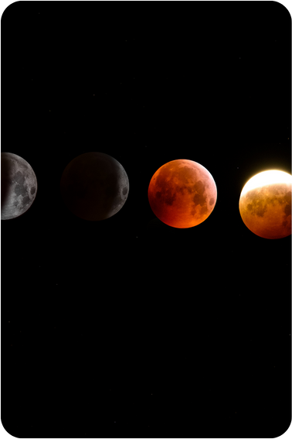
1. KONU: İSLAM'DA HAC İBADETİ VE ÖNEMİ
• Hac, hem mal hem de beden ile yapılan bir ibadettir.
• Müslümanlar Mekke'den Medine'ye hicret ettikten dokuz yıl sonra farz kılınmıştır.
• Hac ibadetinin belirli bir dönemi vardır. Bu ibadet hicri aylardan olan Zilhicce ayının 9, 10 ve 11. günlerinde yerine getirilmektedir.
Bu içeriklerin daha fazlasına GÜNAY YAYINLARI Bumerang Konu Anlatımlı Din Kültürü ve Ahlak Bilgisi kitabından ulaşabilirsiniz.

Slide 5
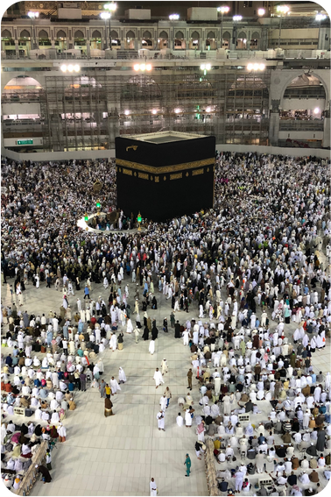
1. KONU: İSLAM'DA HAC İBADETİ VE ÖNEMİ
• Hac ibadeti, Allah'ın (c.c.) emrini yerine getirmek ve O'nun rızasını kazanmak için yapılır.
• Hac ile Müslümanlar sağlık ve zenginlik nimetlerinden dolayı Allah'a (c.c.) şükretmiş olurlar.
• Hac ibadetini yerine getiren insanlar manevi anlamda Allah'a (c.c.) yakınlaşmış olurlar.
Bu içeriklerin daha fazlasına GÜNAY YAYINLARI Bumerang Konu Anlatımlı Din Kültürü ve Ahlak Bilgisi kitabından ulaşabilirsiniz.

Slide 6
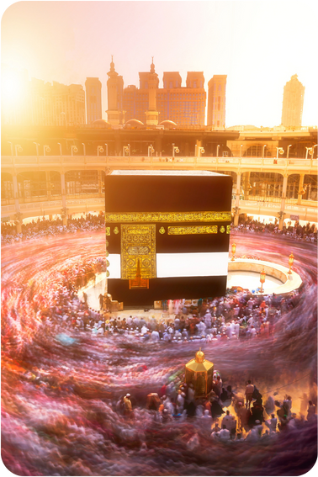
1. KONU: İSLAM'DA HAC İBADETİ VE ÖNEMİ
• Hac ibadetinin vazgeçilmez bir yapısı olan Kâbe, yeryüzünde inşa edilen ilk mabet olan kutsal bir ibadethanedir.
• Kâbe Müslümanların namaz için yöneldikleri kıbledir.
• Hac ibadetini yerine getirecek olan hacı adayları bu mekanın çevresinde dönerek tavaf ibadetlerini gerçekleştirirler.
Bu içeriklerin daha fazlasına GÜNAY YAYINLARI Bumerang Konu Anlatımlı Din Kültürü ve Ahlak Bilgisi kitabından ulaşabilirsiniz.

Slide 7

1. KONU: İSLAM'DA HAC İBADETİ VE ÖNEMİ
• Hac; İslam’ın şartlarından biridir. Hz. İbrahim (a.s.) döneminde hac ibadeti başlamıştır.
“Bütün insanlara haccı ilan et ki, gerek yaya olarak gerekse çok uzak diyarlardan yola çıkan ve yolculuktan zayıf düşmüş yorgun develer üzerinde sana gelsinler!”
(Hac suresi, 27. ayet)
Bu içeriklerin daha fazlasına GÜNAY YAYINLARI Bumerang Konu Anlatımlı Din Kültürü ve Ahlak Bilgisi kitabından ulaşabilirsiniz.

Slide 8

1. KONU: İSLAM'DA HAC İBADETİ VE ÖNEMİ
Eşitlik duygusunu pekiştirir.
Birlik ve beraberlik bağlarını güçlendirir.
Haccın İnsan Davranışları Üzerindeki Etkisi
Kişiyi günahlardan arındırır ve şükür duygusunu arttırır.
Düzenli ve disiplinli uyaşama duygusu kazandırır.
İnsana sabretme ve kendine hakim olma alışkanlığı kazandırır.
Bu içeriklerin daha fazlasına GÜNAY YAYINLARI Bumerang Konu Anlatımlı Din Kültürü ve Ahlak Bilgisi kitabından ulaşabilirsiniz.

Slide 9

1. KONU: İSLAM'DA HAC İBADETİ VE ÖNEMİ
• Dinimize göre kişi, hac ibadetini mümkün olan en kısa zamanda yerine getirmelidir. Geçerli bir sebep olmadıkça farz olan haccı ertelememelidir.
Peygamberimiz (s.a.v.) diyor ki;
• Peygamber Efendimiz (s.a.v.), Müslümanlara bu konuda şöyle tavsiyede bulunmuştur:
“Haccetmek isteyen kimse acele etsin! Olur ki hastalanır veya binek hayvanı kaybolur ya da (hacca gitmesini engelleyen) bir ihtiyaç ortaya çıkar.”
Bu içeriklerin daha fazlasına GÜNAY YAYINLARI Bumerang Konu Anlatımlı Din Kültürü ve Ahlak Bilgisi kitabından ulaşabilirsiniz.

Slide 10
1. KONU: İSLAM'DA HAC İBADETİ VE ÖNEMİ
Haccın yapıldığı Mekke'de hacı adayları Hz. Peygamber’e (s.a.v.) ilk vahyin geldiği Hira Mağarası’nı, Resulullah’ın (s.a.v.) ve ashabının yaşadığı, oturup sohbet ettiği yerleri görürler.
Haccın İnsanlara Hatırlattıkları
• Hacca gidenler Mekke'den Medine'ye de geçerek Medine'de Hz. Muhammed'in (s.a.v.) mübarek mezarını ziyaret eder, onun mescidinde namaz kılarlar.
• Bütün bunlar da Müslümanları duygulandırır ve onları manevi yönden güçlendirir.
Bu içeriklerin daha fazlasına GÜNAY YAYINLARI Bumerang Konu Anlatımlı Din Kültürü ve Ahlak Bilgisi kitabından ulaşabilirsiniz.

Slide 11

1. KONU: İSLAM'DA HAC İBADETİ VE ÖNEMİ
Örnek
Ayet
“…Yoluna gücü yetenlerin Kâbe'yi haccetmesi, Allah’ın insanlar üzerindeki bir hakkıdır…”
(Âl-i İmrân suresi, 97. ayet)
Bu içeriklerin daha fazlasına GÜNAY YAYINLARI Bumerang Konu Anlatımlı Din Kültürü ve Ahlak Bilgisi kitabından ulaşabilirsiniz.

Slide 12
1. KONU: İSLAM'DA HAC İBADETİ VE ÖNEMİ
Ayetin
Yorumu
• Hac ibadeti belli şartları taşıyan kimselere zorunludur.
• Kâbe'ye yolculuk yapabilecek olanlar hacca gidebilir.
• İmkânı olanlara hac yapmak Allah’ın (c.c.) bir hakkıdır.
Bu içeriklerin daha fazlasına GÜNAY YAYINLARI Bumerang Konu Anlatımlı Din Kültürü ve Ahlak Bilgisi kitabından ulaşabilirsiniz.

Slide 13
1. KONU: İSLAM'DA HAC İBADETİ VE ÖNEMİ
Örnek
Hadis
“Kim Allah için hacceder ve Allah’a karşı gelmekten sakınırsa annesinden doğduğu günkü gibi günahlarından arınmış bir şekilde hacdan döner.”
Bu içeriklerin daha fazlasına GÜNAY YAYINLARI Bumerang Konu Anlatımlı Din Kültürü ve Ahlak Bilgisi kitabından ulaşabilirsiniz.

Slide 14
1. KONU: İSLAM'DA HAC İBADETİ VE ÖNEMİ
Hadisin
Yorumu
• Hac ibadeti günahlardan arınmak için güzel bir fırsattır.
• Allah’ın (c.c.) emirlerine uymak insanı ruhen temizler.
• Hac ibadetini samimiyetle yapmak manevî olarak insanı geliştirir.
Bu içeriklerin daha fazlasına GÜNAY YAYINLARI Bumerang Konu Anlatımlı Din Kültürü ve Ahlak Bilgisi kitabından ulaşabilirsiniz.

Slide 15

1. KONU: İSLAM'DA HAC İBADETİ VE ÖNEMİ
BİLGİ NOTU
Hac ibadetinde farklı coğrafyalardan gelen Müslümanlar, birbirlerinin kültürlerini tanır ve birbirleri hakkında bilgi edinme fırsatı bulur.
Bu içeriklerin daha fazlasına GÜNAY YAYINLARI Bumerang Konu Anlatımlı Din Kültürü ve Ahlak Bilgisi kitabından ulaşabilirsiniz.

Slide 16

1. KONU: İSLAM'DA HAC İBADETİ VE ÖNEMİ
Bumerang / 2. Ünite / Kavratan Testler 1 / Soru 3
• İslam kardeşliğini pekiştirir.
• İnsana zorluklara karşı dayanma gücü kazandırır.
• Farklı kültürleri tanıma fırsatı verir.
• İnsana mahşer gününü hatırlatır.
Rasim öğretmen 7/C sınıfında konu tekrarı yaparken bir soru sormuş ve öğrencilerin söylediklerini maddeler hâlinde tahtaya yazmıştır.
Buna göre Rasim öğretmen aşağıdaki sorulardan hangisini sormuştur?
A) Hac bize neler kazandırır?
B) Haccın geciktirilmesi günah mıdır?
C) Haccın farz olması için gerekli şartlar nelerdir?
D) Haccın kabul olması için hangi davranışlar sergilenmelidir?
Bu içeriklerin daha fazlasına GÜNAY YAYINLARI Bumerang Konu Anlatımlı Din Kültürü ve Ahlak Bilgisi kitabından ulaşabilirsiniz.

Slide 17
1. KONU: İSLAM'DA HAC İBADETİ VE ÖNEMİ
Bumerang / 2. Ünite / Kavratan Testler 1 / Soru 4
Ankara’da yaşayan halamı ziyarete gitmiştik. “Kurban Bayram’ın mübarek olsun halacım. Nasılsın?’’ diyerek elini öptüm. Halam iyileştiğini fakat hastalık yüzünden hacca gidemediğini söyledi. Bunun üzerine halama “İstersen bayramdan hemen sonra Kâbe’ye giderek hac yapabilir, Allah’ın emrini yerine getirebilirsin.’’ diyerek onu teselli ettim.
Bu metindeki yanlış bilgi hac ibadetinin hangi yönüyle ilgilidir?
A) Zamanı B) Dinî hükmü
C) Mekânı D) Yasakları
Bu içeriklerin daha fazlasına GÜNAY YAYINLARI Bumerang Konu Anlatımlı Din Kültürü ve Ahlak Bilgisi kitabından ulaşabilirsiniz.

Slide 18
1. KONU: İSLAM'DA HAC İBADETİ VE ÖNEMİ
Bumerang / 2. Ünite / Kavratan Testler 1 / Soru 3
“…Yoluna gücü yetenlerin Kâbe’yi haccetmesi, Allah’ın insanlar üzerindeki bir hakkıdır…”
(Âl-i İmrân suresi, 97. ayet)
Bu ayet hac ibadetiyle ilgili;
I. Yapılacağı yer neresidir?
II. Kimlerin gitmesi gerekir?
III. Dinî hükmü nedir?
sorulardan hangisine ilişkin bilgi içerir?
A) I ve II B) I ve III
C) II ve III D) I, II ve II
Bu içeriklerin daha fazlasına GÜNAY YAYINLARI Bumerang Konu Anlatımlı Din Kültürü ve Ahlak Bilgisi kitabından ulaşabilirsiniz.

Slide 19


1. KONU: İSLAM'DA HAC İBADETİ VE ÖNEMİ
Aşağıdaki cümleleri Doğru veya Yanlış olarak işaretleyiniz.
 | Hac ibadetinde bencillik ve bireysellik duygusunun yerini diğergâmlık ve “biz” duygusu alır.
 | Hac ibadetinde benzer coğrafyalardan gelen Müslümanlar, kültürel gezi yapma imkanına kavuşur.
 | Hacca gidenler Hz. Peygamber’e (s.a.v.) ilk vahyin geldiği Hira Mağarası’nı, Resulullah’ın (s.a.v.) ve ashabının yaşadığı yerleri görürler.
 | Müslümanların kıblesi, yeryüzündeki ilk mabet olan kutsal ibadethane Kuba Mescididir.
 | Sağlık ve zenginlik nimetinden dolayı Yüce Allah’a (c.c.) şükretmek amacıyla hac ibadeti yapılır.
 | Hac hem mal hem de beden ile yapılan bir ibadet olup hicretin 9.yılında farz kılınmıştır.
 | Hac Kâbe’yi, Arafat ve çevresindeki yerlerin gezi gözlem amacıyla ziyaret etmeyi ifade eder.
Bu içeriklerin daha fazlasına GÜNAY YAYINLARI Bumerang Konu Anlatımlı Din Kültürü ve Ahlak Bilgisi kitabından ulaşabilirsiniz.

Slide 20

1. KONU: İSLAM'DA HAC İBADETİ VE ÖNEMİ
Aşağıdaki kavramları Sözcük Avı bulmacasından bulunuz.
H | A | C | İ | B | A | D | E | T | İ | R
Z | A | E | Ş | İ | T | L | İ | K | E | K
İ | Ü | Q | Ğ | Ü | Q | A | S | B | İ | A
L | T | Q | T | J | P | Ğ | M | L | Q | B
H | E | L | B | I | K | A | R | E | P | E
İ | R | X | J | G | G | E | B | S | X | Q
C | A | Q | A | Y | B | M | Ğ | A | Q | P
C | Y | Ğ | E | A | X | J | A | Ğ | X | J
E | İ | P | R | X | J | Q | Ö | L | S | Y
Q | Z | E | Ü | K | A | M | N | I | R | A
H | B | K | i | ş | i | L | İ | K | X | Ü
KÂBE
HAC İBADETİ
BERABERLİK
SAĞLIK
ZİLHİCCE
ARINMAK
KIBLE
ZİYARET
HZ. PEYGAMBER
EŞİTLİK
Bu içeriklerin daha fazlasına GÜNAY YAYINLARI Bumerang Konu Anlatımlı Din Kültürü ve Ahlak Bilgisi kitabından ulaşabilirsiniz.

Slide 21

1. KONU: İSLAM'DA HAC İBADETİ VE ÖNEMİ
Aşağıdaki tanımların karşılığı olan kavramları sırasıyla söyleyiniz.
1
Bir şeye yönelmek, bir yeri ziyaret etmek, bir şeyi amaçlamak
5
Hicretin 9. yılı
2
Hac ibadetinin yapıldığı hicri ay
6
Hz. Muhammed (s.a.v.)
3
Hac ibadetinde ziyaret edilmesi mecburî olan kutsal mabet
1
Hac
4
Hac ibadetini ilk olarak başlatan peygamber
4
Hz. İbrahim (a.s.)
5
Hac ibadetinin farz kılındığı yıl
2
Zilhicce
Hac ibadetinin nasıl yapılacağını uygulamalı olarak gösteren kişi
6
3
Kâbe
Bu içeriklerin daha fazlasına GÜNAY YAYINLARI Bumerang Konu Anlatımlı Din Kültürü ve Ahlak Bilgisi kitabından ulaşabilirsiniz.

Slide 22
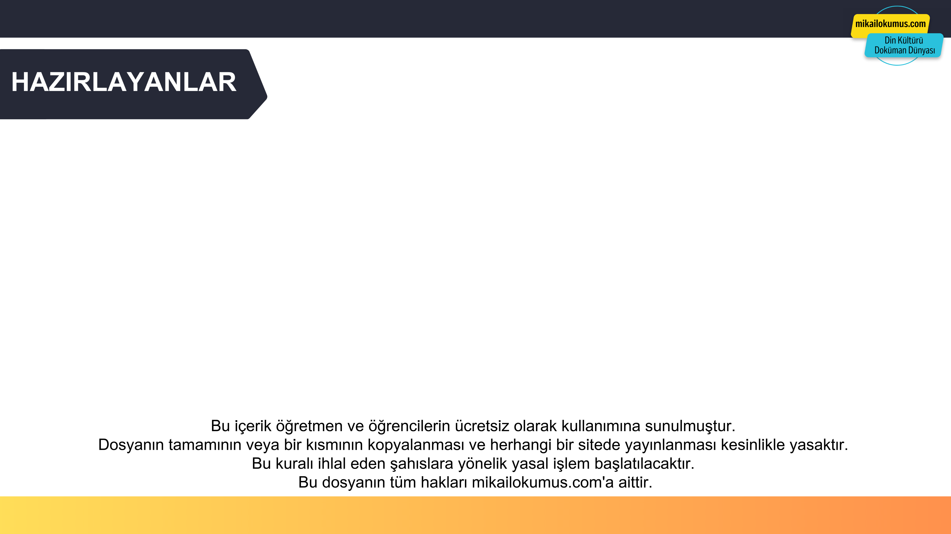

1. KONU: İSLAM'DA HAC İBADETİ VE ÖNEMİ
Mikail OKUMUŞ
Adem USTAOĞLU
Ekrem BALCI
Bu içeriklerin daha fazlasına GÜNAY YAYINLARI Bumerang Konu Anlatımlı Din Kültürü ve Ahlak Bilgisi kitabından ulaşabilirsiniz.

